Slide 1
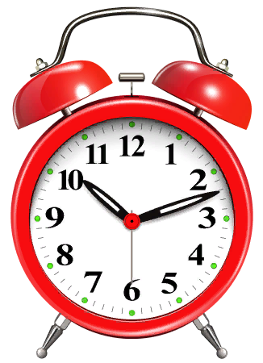
Игра «Определи который час?»
Муниципальное бюджетное дошкольное образовательное учреждение
детский сад №18 «Мишутка»
Подготовила: воспитатель, высшей квалификационной категории
Мельник Елена Васильевна
Город Сургут, 2024г.

Slide 2
Цель:
- упражнять в умении определять время по часам с точностью до часа.

Slide 3
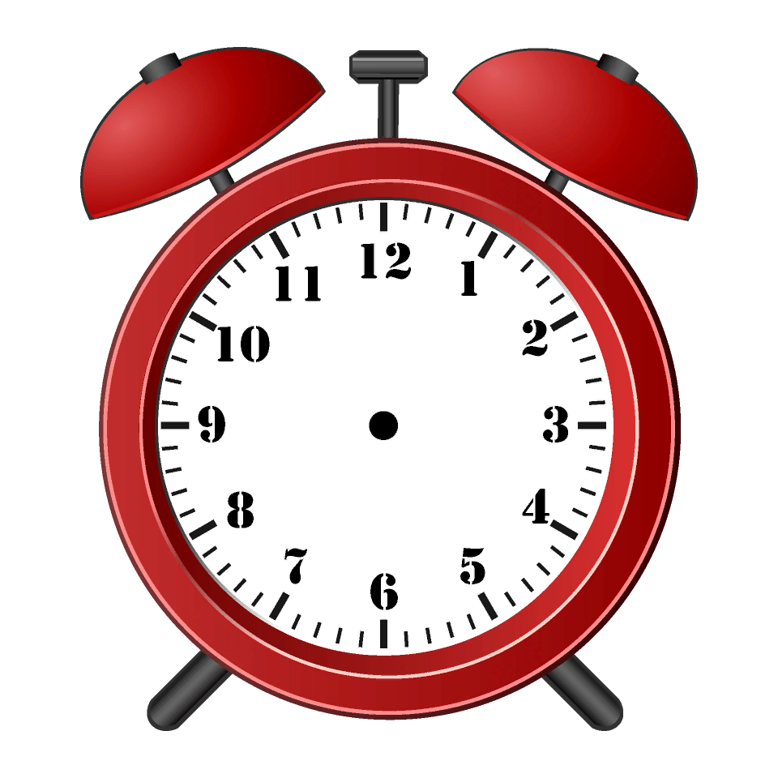
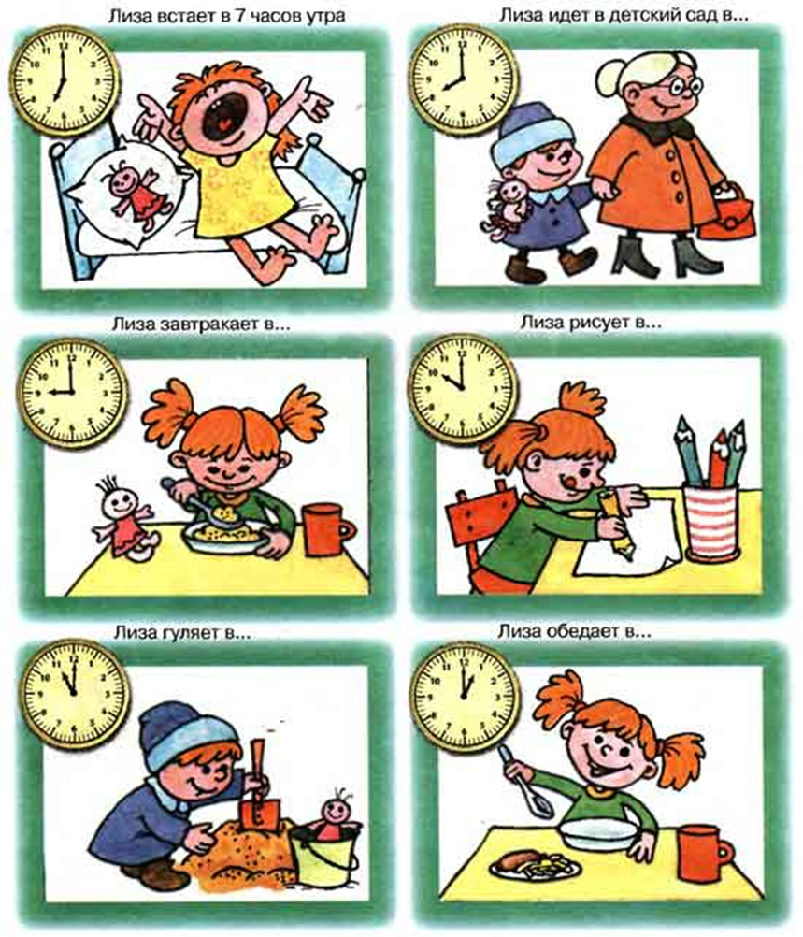

Slide 9
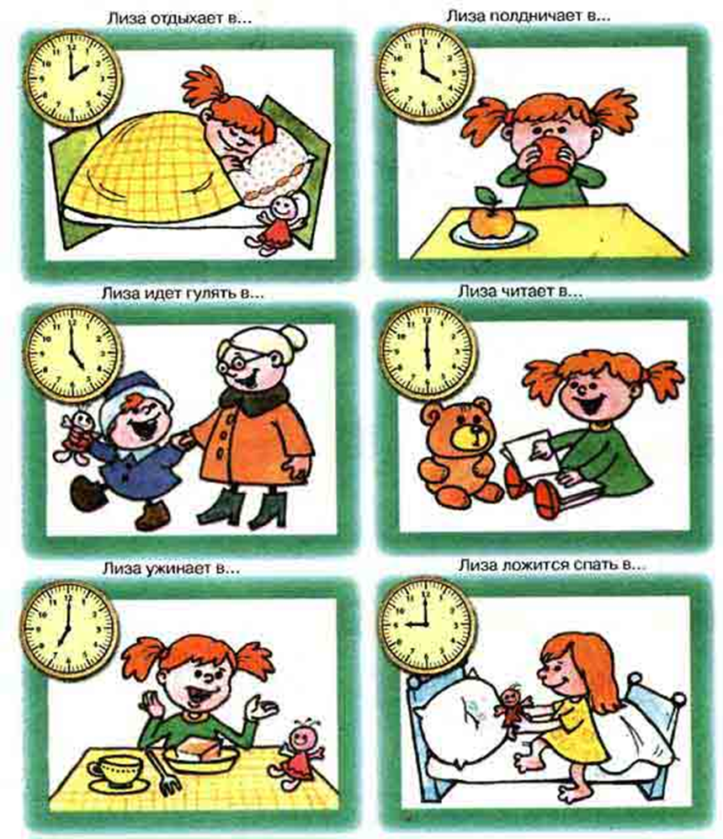

Slide 15
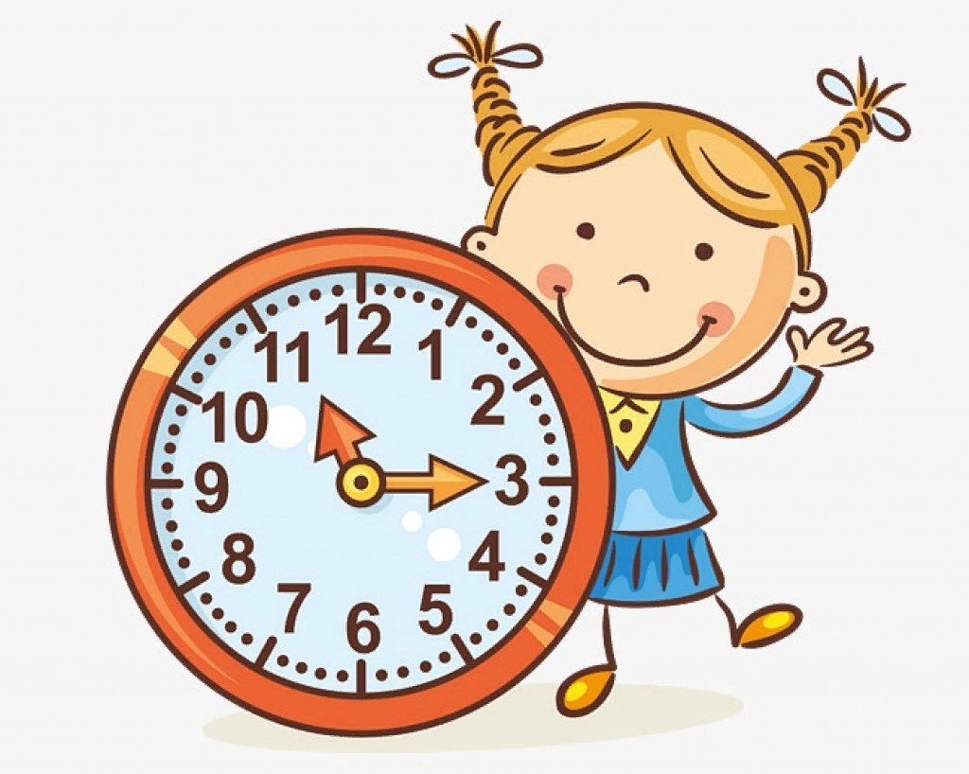
Рекомендации как научить ребёнка определять время:
1. Возьмите часы с тремя стрелками (желательно диаметром не менее 20 см). Объясните ребёнку, что такое циферблат, часы, минуты, секунды.
2. Перейдите к понятиям: ровно час, полчаса, четверть часа. Показывайте их на циферблате. Приучайте ребёнка смотреть сначала на короткую стрелку, потом на длинную.
3. Логически свяжите новые знания в единую систему: сутки длятся 24 часа, в каждом часе 60 минут, в каждой минуте 60 секунд. Объясните, что время идёт только вперёд.
4. Учите понимать минутную стрелку. Объясните, что одно деление означает 5 минут. Если стрелка сдвинулась на два деления — это 10 минут (два раза по пять).
5. Закрепите полученные знания: на часах со стрелками минуты нужно высчитывать (в отличие от электронных).
6. «Учитесь понимать часовую стрелку». В сутках 24 часа, хотя на циферблате указаны цифры только от 1 до 12. Определите вместе с ребёнком, сколько раз за сутки часовая стрелка обходит весь циферблат.
7. «Соберите» показания минутной и часовой стрелок.
Перед каждым следующим этапом не забывайте повторять предыдущий.

